Slide 1
CHAPITRE : LES FACTEURS PEDOGENETIQUES Le climat La roche La pente La végétation L'homme

Slide 2
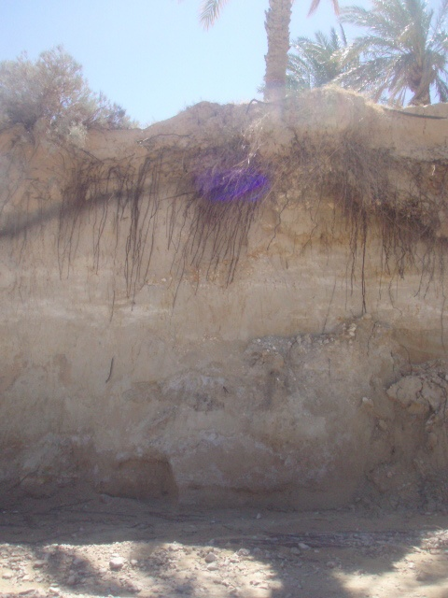
Racine biologique

Slide 3
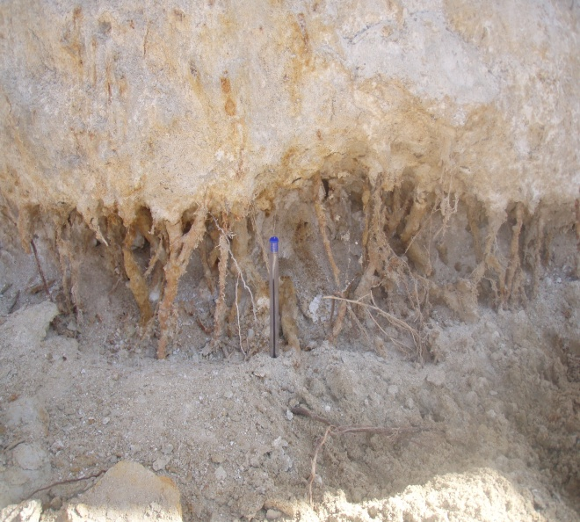
Racines minérales

Slide 4
CHAPITRE : LES PROCESSUS PEDOGENETIQUES 1- Les altérations
2- Les additions
Les pertes
Les transferts

Slide 5
Racine fossilisée

Slide 6
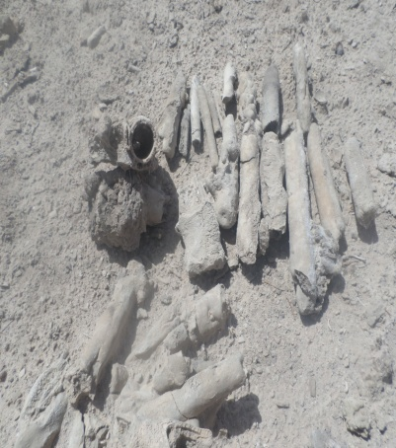

Slide 7
CHAPITRE : LE BILAN DES ALTERATIONS
La fraction minérale
La fraction organique
Les complexes organo-minéraux

Slide 8
Mollusques fossilisées

Slide 9
CHAPITRE : LES PRINCIPAUX TRAITS PEDOGENETIQUES
Brunification et isohumisme
Rubéfaction
Hydromorphie
Salinisation
5 -Podzolisation

Slide 10
CHAPITRE : LA MORPHOLOGIE DES SOLS
Relation sol- milieu environnant
Les différents types de superpositions
Les objectifs de la caractérisation
La description du profil
Les fiches de description
Echantillonnage

Slide 11
Psamment

Slide 12
CHAPITRE : LA CLASSIFICATION DES SOLS
Principes et objectifs
La classification CPCS
La classification USDA
Autres classifications
Différences CPCS-USDA
Classification des principaux sols d'Algérie

Slide 13
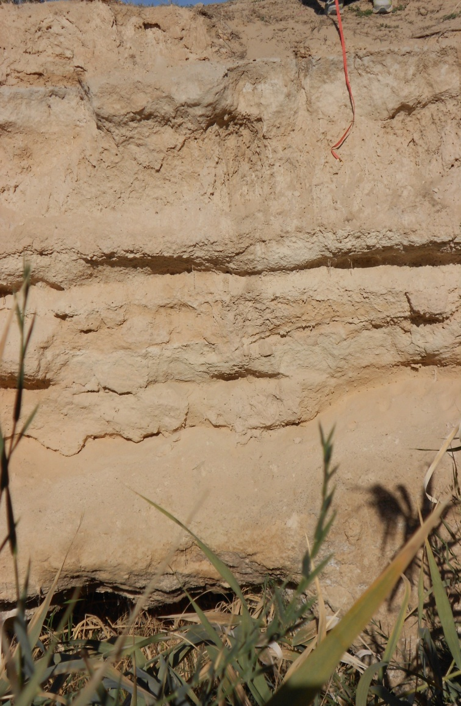
Spamment encroûté

Slide 14
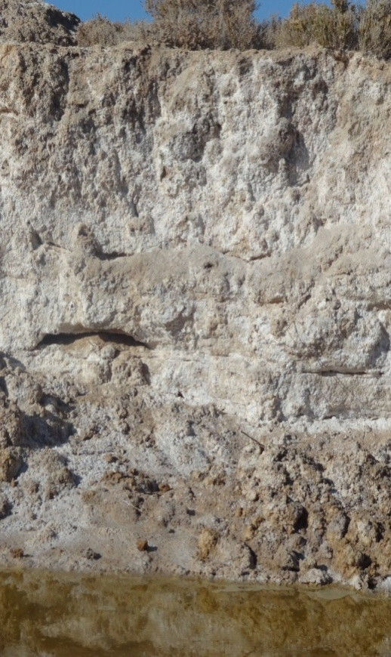
Salids

Slide 15
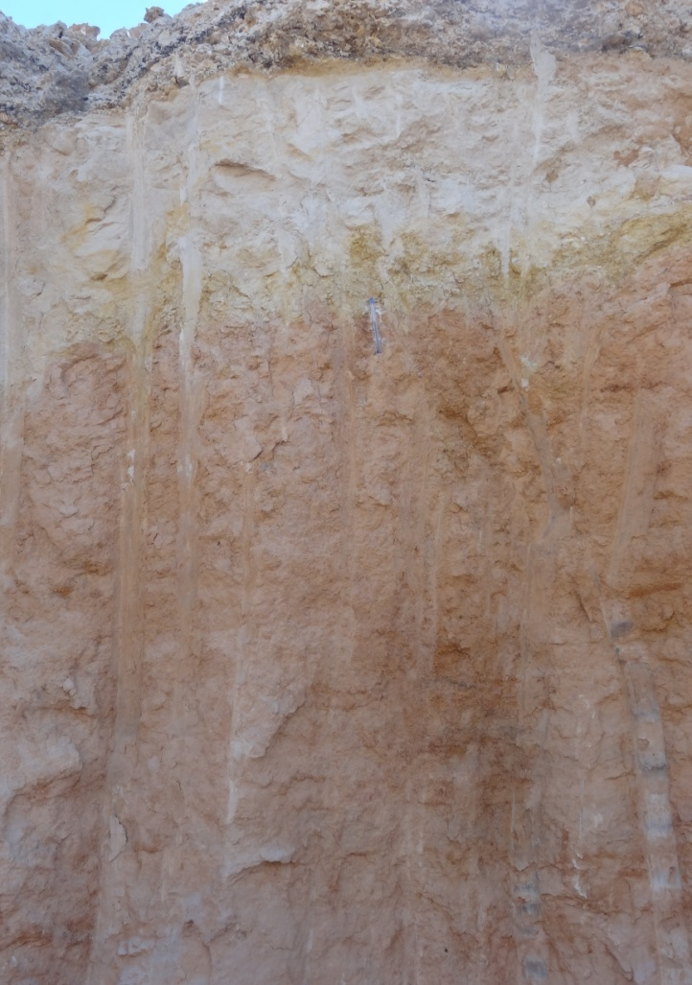
Natriargid Argid

Slide 16
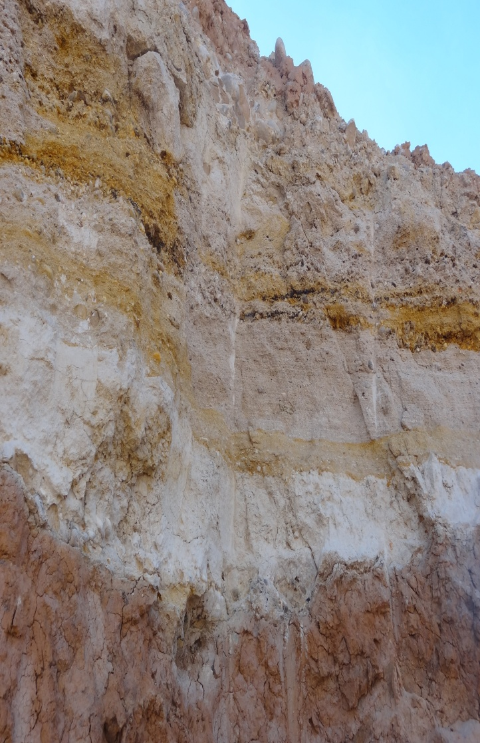

Slide 17
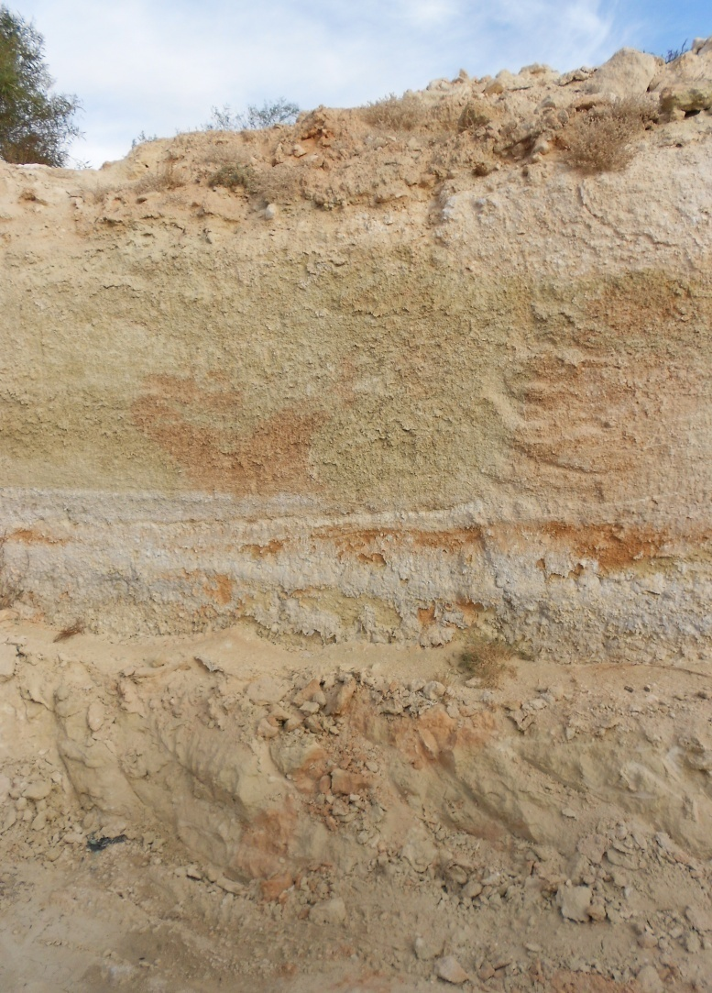
Gypsids

Slide 18
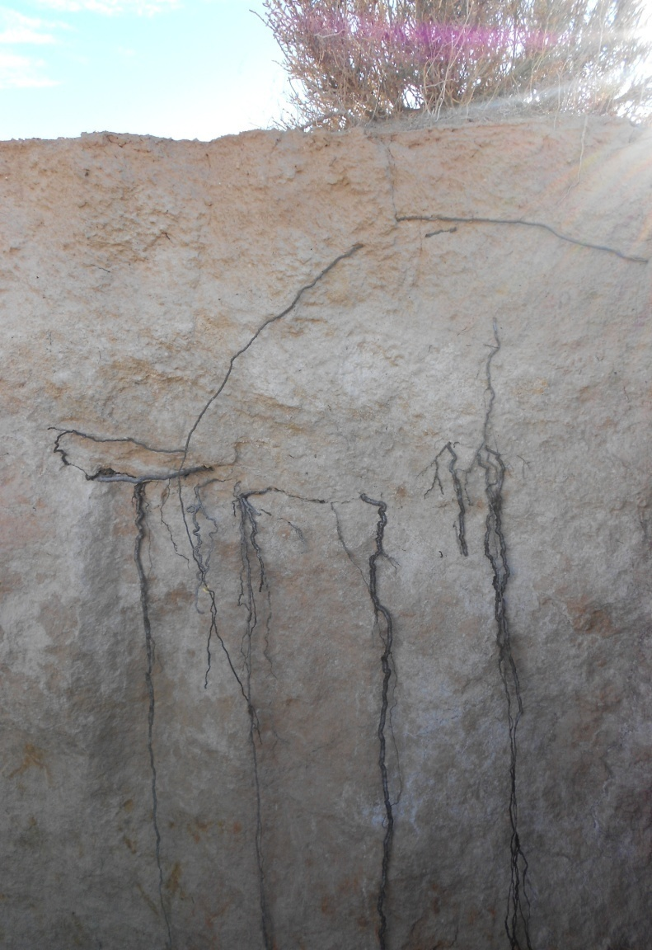
Pétrogypsid

Slide 19
Dysfonctionnement des racines

Slide 21
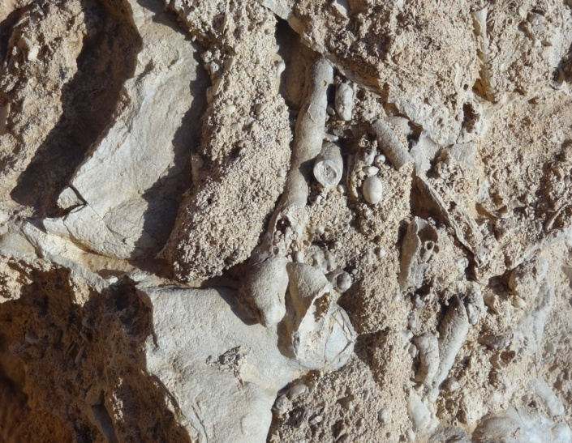
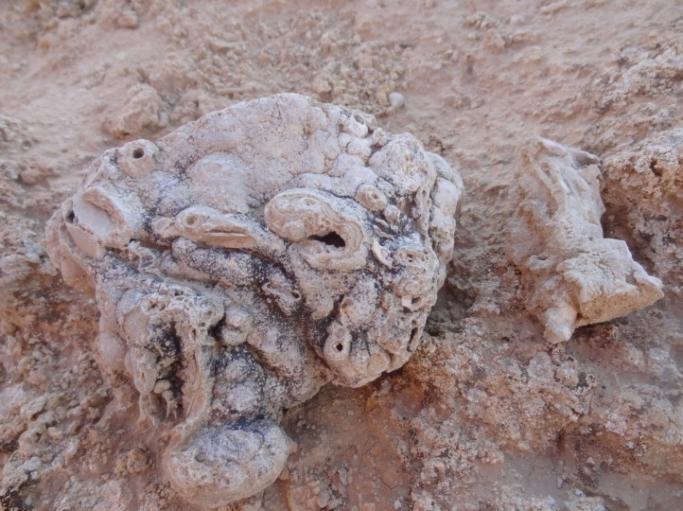
Paléosols

Slide 22
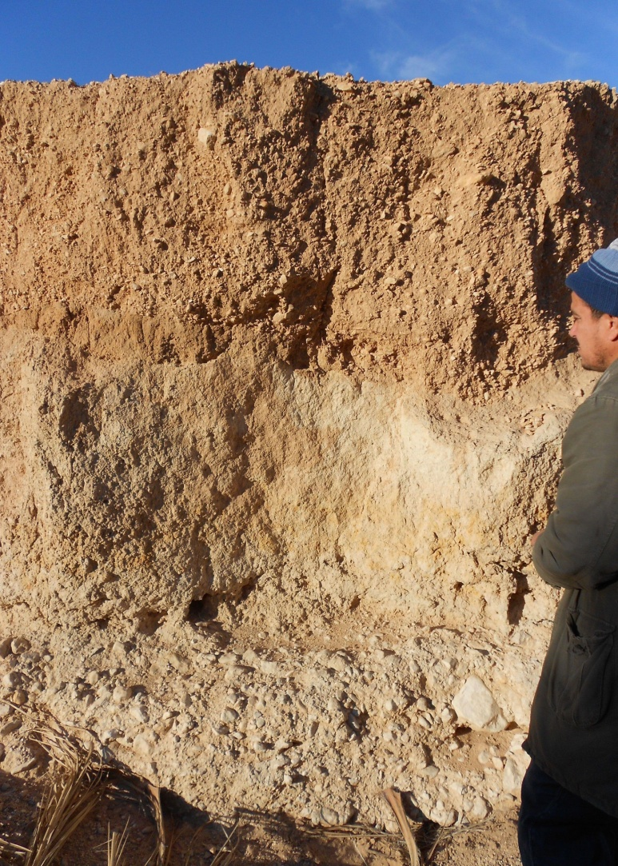
Croûte surmontée par des alluvions et colluvions

Slide 23
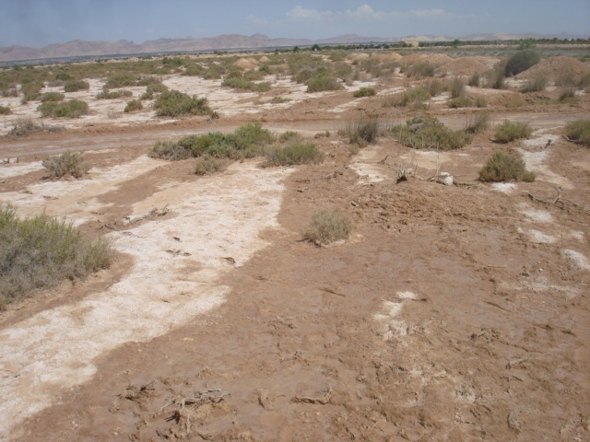
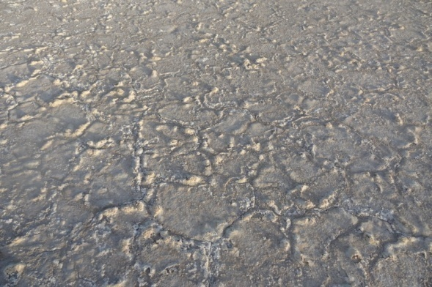
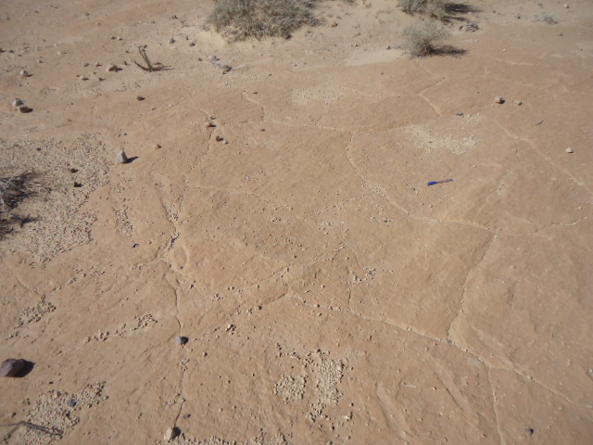
Sebkha

Slide 24
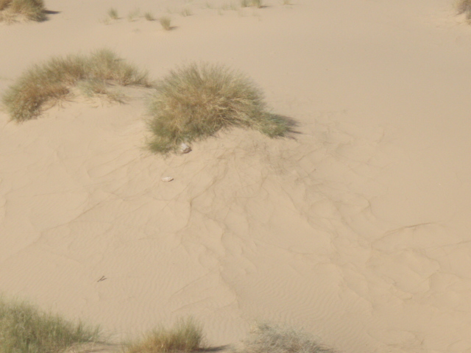
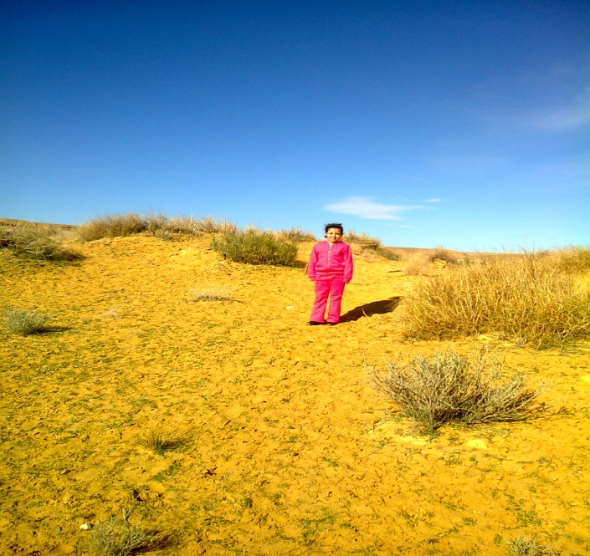
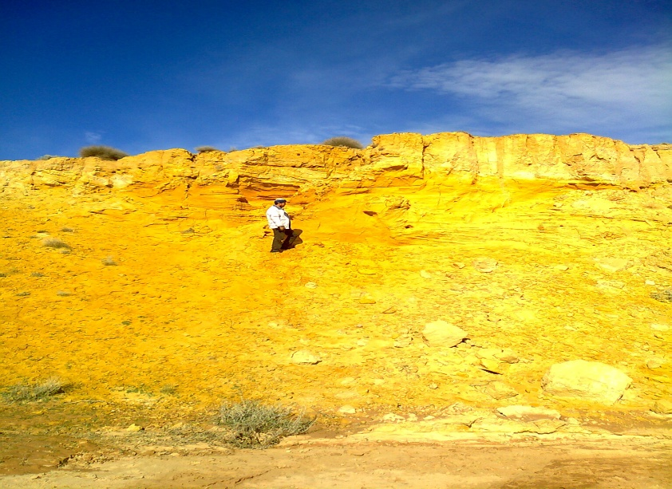

Slide 25
CHAPITRE : LES METHODES D 'ETUDE
1.Les méthodes de description
2.L'approche micromorphométrique CHAPITRE : LES DONNEE SPECIFIQUES
Identification des constituants
Les traits pédologiques
La microstructure
Interprétation des données

Slide 26
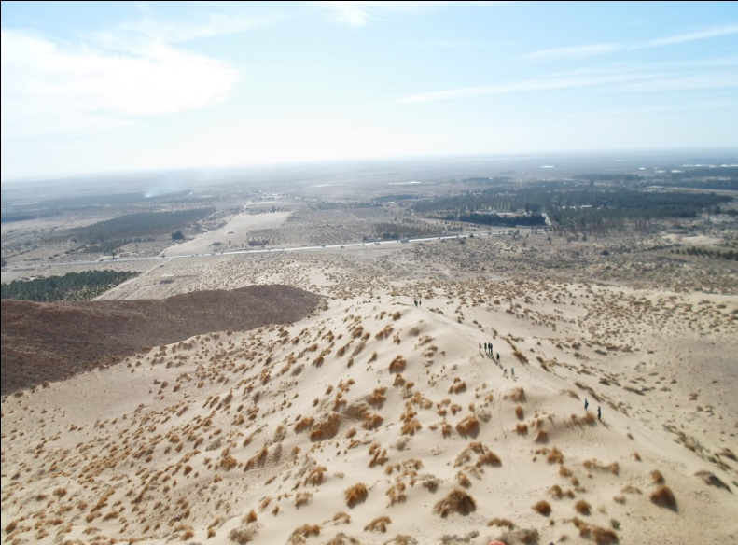
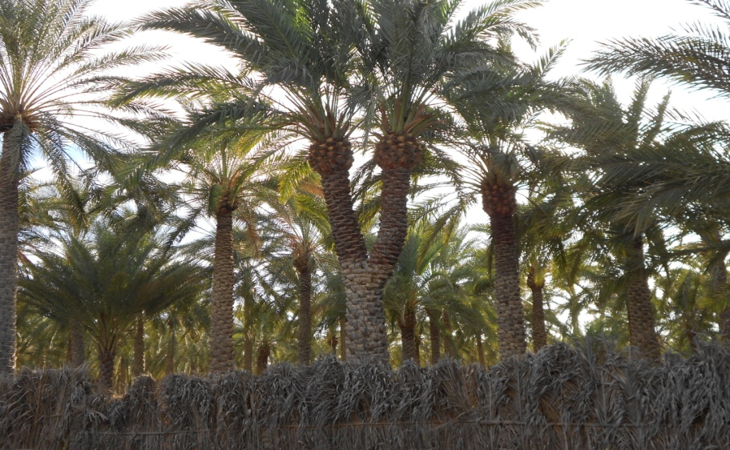
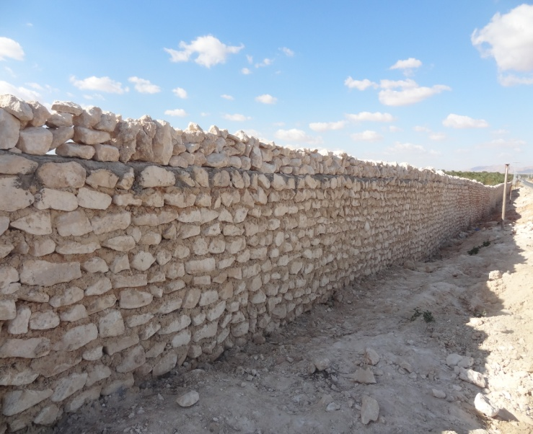
Diversités

